Slide 1
Etude de la gestion et du suivi des mesures disciplinaires
Collège Paul Bert – Rapport préliminaire
12/05/2018

Slide 2
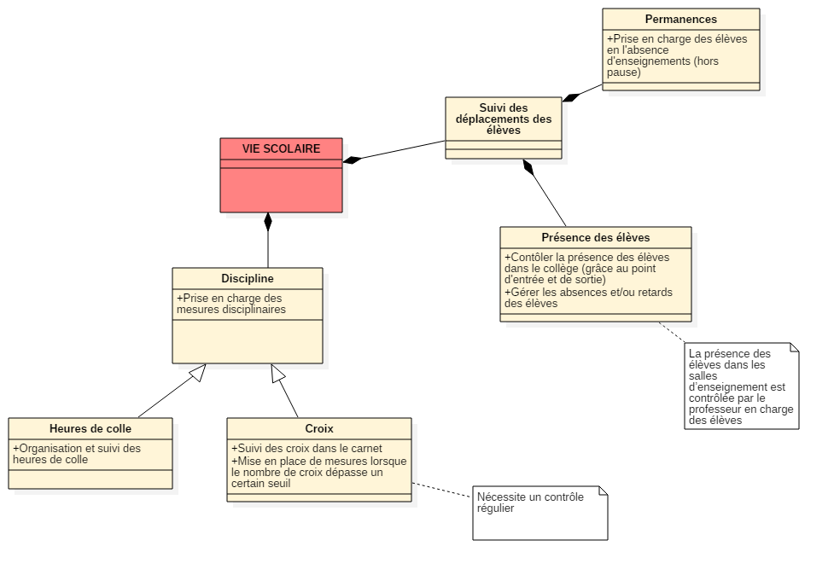
Fonctions de la vie scolaire

Slide 3
Fonctions de la vie scolaire

Slide 4
Fonctions de la vie scolaire

Slide 5
Fonctions de la vie scolaire

Slide 6
Fonctions de la vie scolaire

Slide 7
Fonctions de la vie scolaire

Slide 8
Fonctions de la vie scolaire

Slide 9
Le suivi des mesures disciplinaires actuel
Professeurs
Agents
ENC
Carnet
Vérification
Vie scolaire

Slide 10
Le suivi des mesures disciplinaires actuel
Professeurs
Agents
Vérifications difficiles
ENC
Carnet
Vérification
Vie scolaire

Slide 11
Ebauche de solutions
Professeurs
Agents
Vérifications difficiles
Automatisation
ENC
Carnet
Vérification
Vie scolaire
Rappel automatique

Slide 12



Faisabilité
Puce RFID
Carnet de liaison
Nom
Prénom
Identification unique et automatisée pour chaque élève

Slide 13
Faisabilité
Réseau privé du collège
Traitement de l’information en amont
Porte d’entrée
Carnet de liaison
Salle d’enseignement
Lecteur RFID
Borne
Post
informatisé
RFID
Lecteur RFID

Slide 14
Fonctionnement simplifié
Vie scolaire
ENC
Clôture
Vérification
Nombre de croix
Heure de colle effectuée
Notification
Remise à 0 du compteur
> seuil
NON
OUI
Fichier interne
Fichier interne
1
(2) :Heure de colle
Fichier d’attribution des identifiants
2
(1) : Appel
(3) : Croix
Nom
Prénom
Classe
3
Code d’identification
ACTION DEMANDEE
CODE D’IDENTIFICATION
DE L’ELEVE

